Slide 1
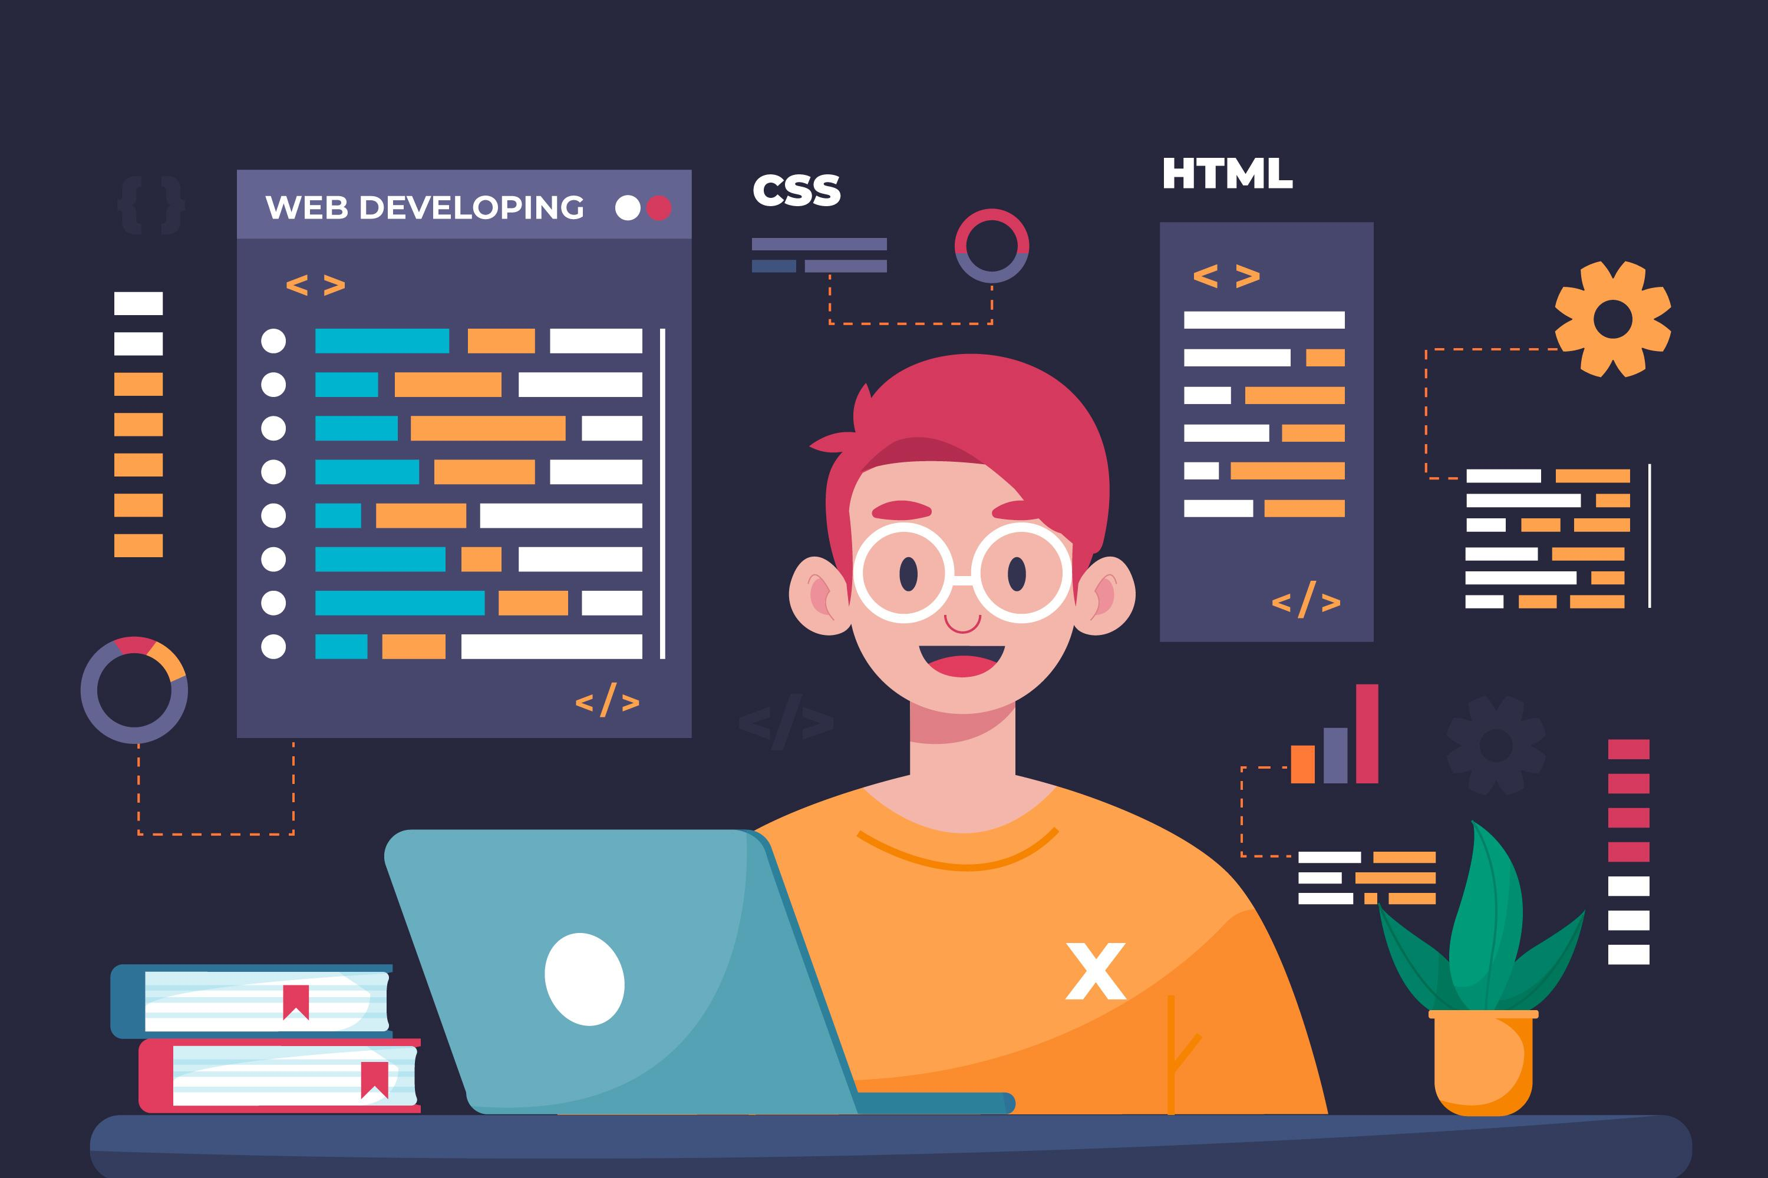
MÓDULO GESTIÓN DE ANUNCIOS
GRUPO 7

Slide 2
MÓDULO GESTIÓN DE ANUNCIOS
GRUPO 7
NOMBRES
LUIS FELIPE MUÑOZ
KEVIN RICARDO TABARES
JUANDAVID VANEGAS BRAVO
JHON KEVIN BERRIO
MARLON CAMPO AMORTEGUI

Slide 3

TRAZABILIDAD
ADVERT7
JIRA
Jira software sirve para ayudar a equipos de todo tipo a gestionar el trabajo por su poderosa gestión de trabajo.
GIT
Git es un sistema de control de versiones distribuido de código abierto y gratuito diseñado para manejar todo, desde proyectos pequeños a muy grandes, con velocidad y eficiencia.
GIT-HUB
GitHub es una forja para alojar proyectos utilizando el sistema de control de versiones Git. Se utiliza principalmente para la creación de código fuente de programas de ordenador.

Slide 4
PROYECTO MÓDULO
BACK - FRONT
PYTHON
Se trata de un lenguaje de programación multiparadigma, ya que soporta parcialmente la orientación a objetos, programación imperativa y, en menor medida, programación funcional.
DJANGO
Django es un framework de desarrollo web de código abierto, escrito en Python, que respeta el patrón de diseño conocido como modelo–vista–controlador.
HTML
HTML, siglas en inglés de HyperText Markup Lenguaje, hace referencia al lenguaje de marcado para la elaboración de páginas web.
CSS
CSS, en español «Hojas de estilo en cascada», es un lenguaje de diseño gráfico para definir y crear la presentación de un documento estructurado escrito en un lenguaje de marcado.

Slide 5

FIN
GRACIAS.

